Slide 1
Bienvenido
Es indispensable que REALICES LOS 3 PASOS (para ello lee con atención TODA LA presentación):
PASO 1: debes entrar a la página del IMSS a que te asignen tu número de seguridad social personal y este número lo proporciones a la plataforma SISMI para QUE SE PUEDA dar tu numero de seguridad social de alta (IMSS).
PASO 2: Debes llenar el cuestionario digital para obtener tu información.
Paso 3: Debes descargar, llenar con azul, escanear y enviarnos tus 3 formatos para integrar tu expediente (Seguro de vida, Seguro de accidentes e Historia clínica.

Slide 2
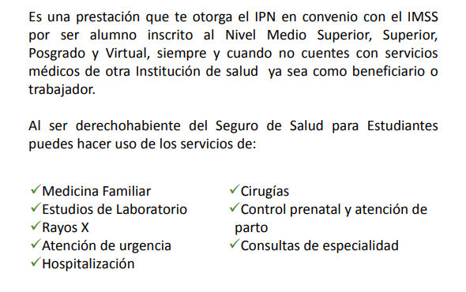

PASO 1.‐ Importancia del número de seguridad social (nss)

Slide 3
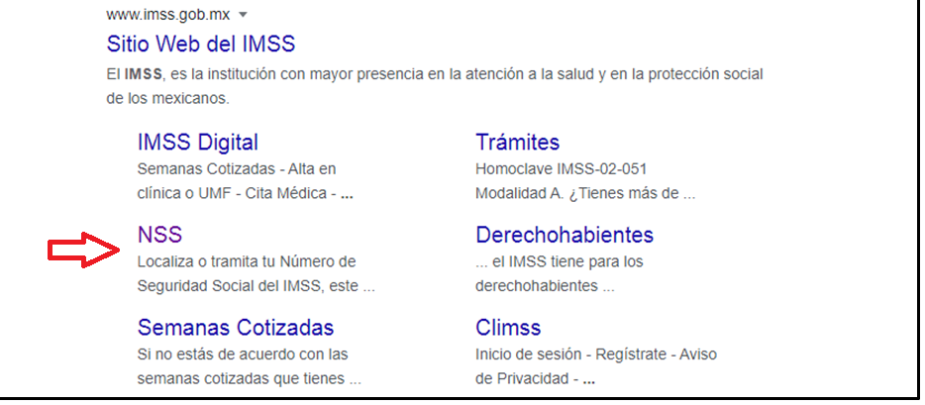
Asignación de NSS (entra a la pagina del imss http://www.imss.gob.mx/tramites/imss02008)

Slide 4
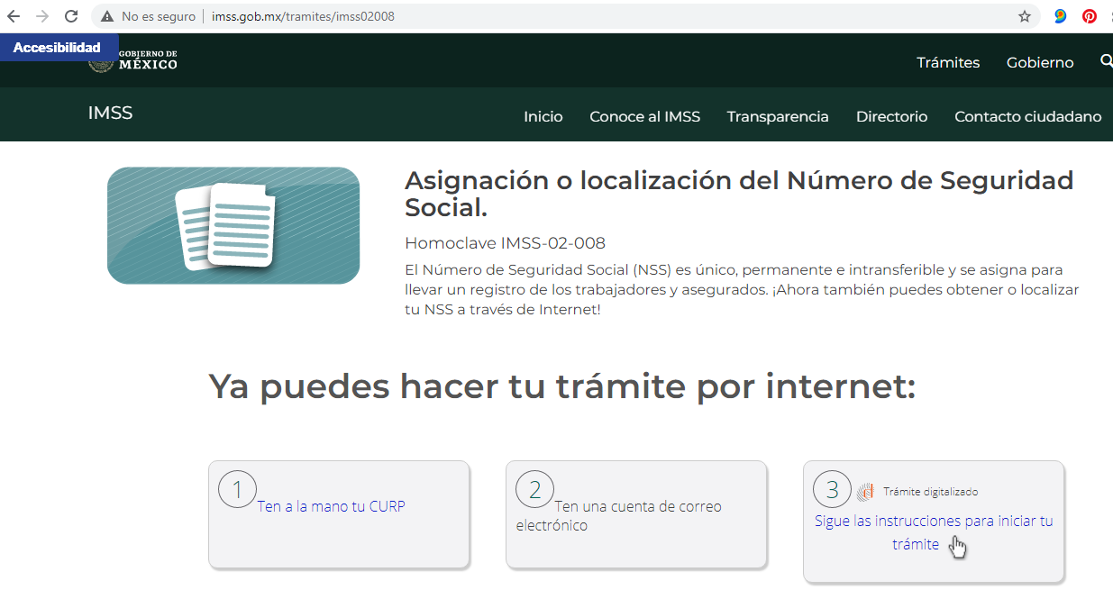
Tramite de NSS

Slide 5
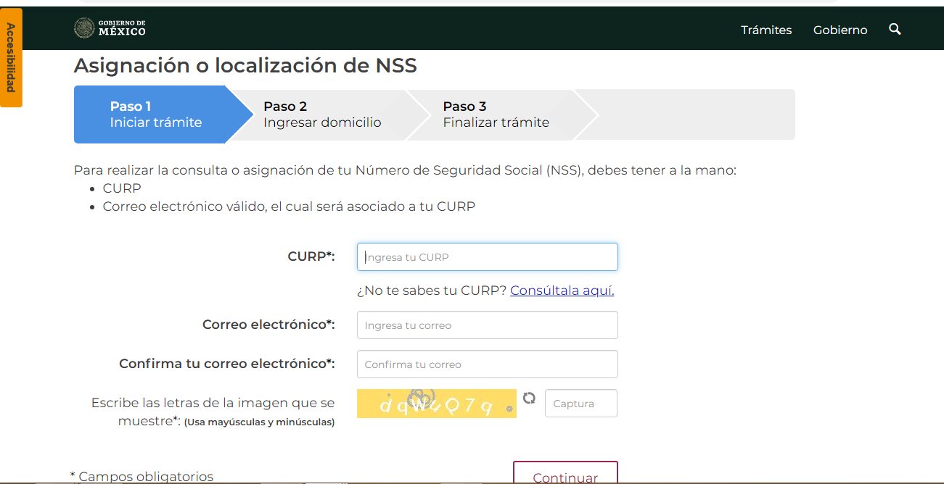
Registra todos los datos del alumno inscrito en los renglones
CLICK¡

Slide 6
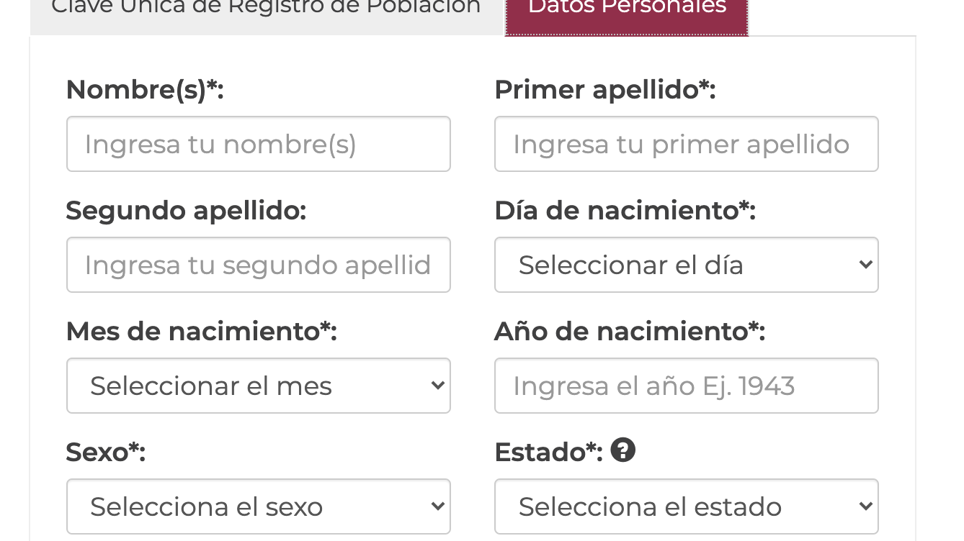
Si desconoces tu curp ingresa: https://www.gob.mx/curp/

Slide 7
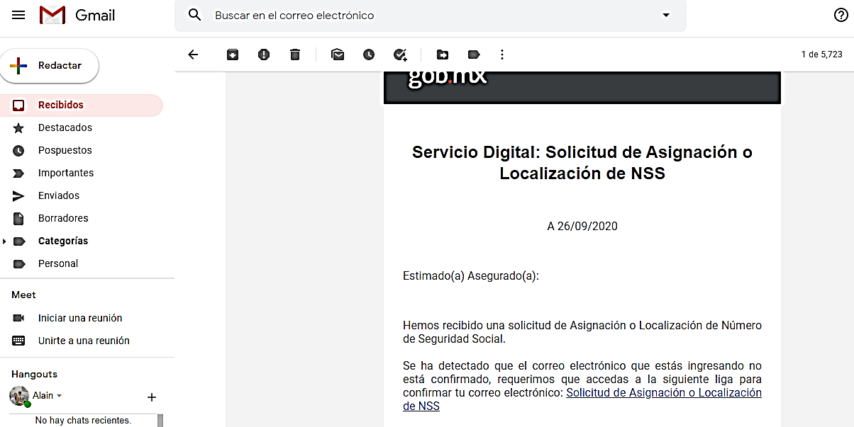
Click¡

Slide 8
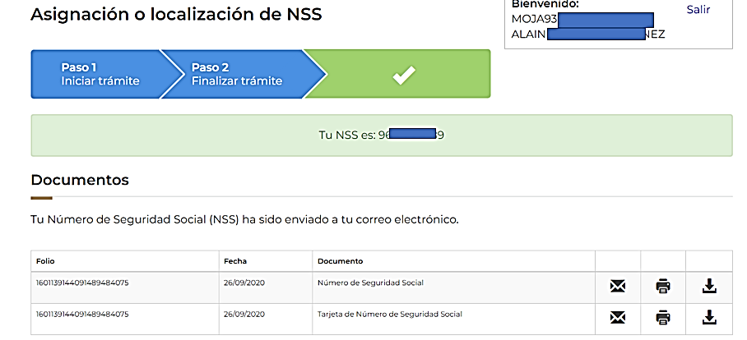
LISTO EN ESTA PAGINA PUEDES DESCARGAR EL FORMATO DE TU NUMERO DE SEGURO SOCIAL, Y SERA ENVIADO UN CORREO CON LOS MISMOS

Slide 9
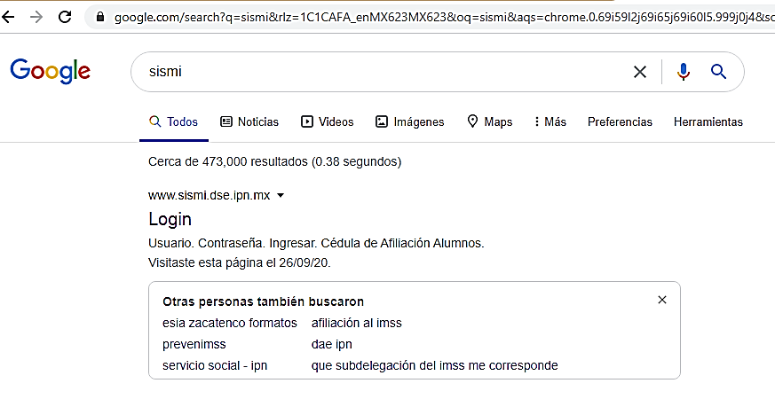
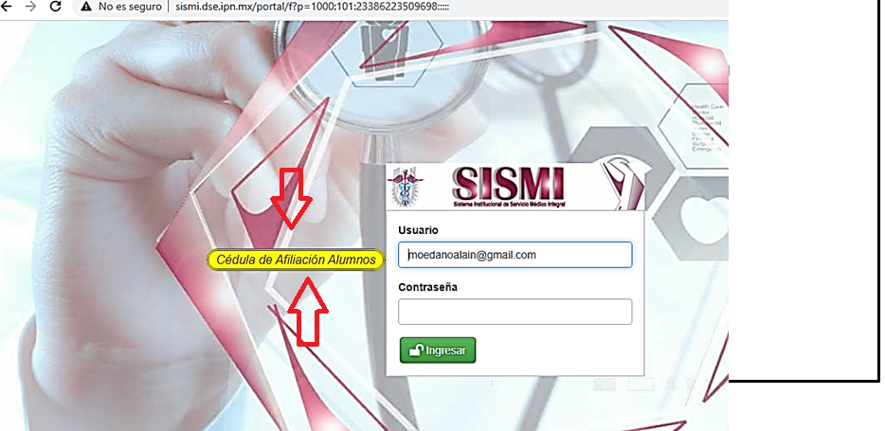
Muy IMPORTANTE Llenado de cedula SISMI
Liga:
www.sismi.dse.ipn.mx
Click¡
Click¡

Slide 10
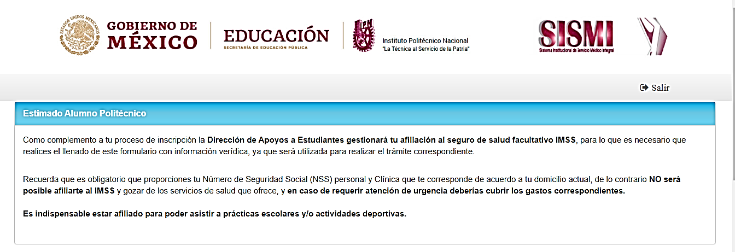

Slide 11
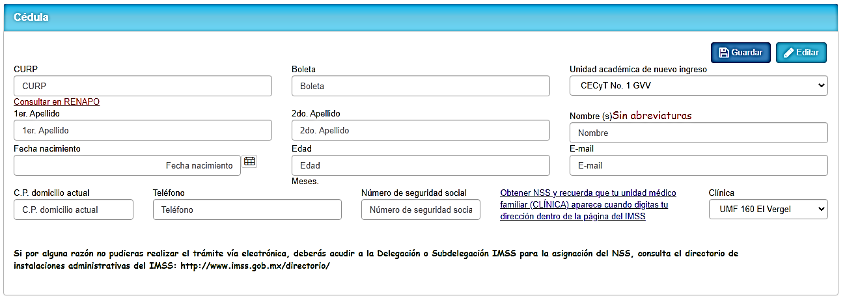
Registra todos los campos con los datos del alumno
Escoge CECyT No 1 GVV
Selecciona la UMF mas cercana a tu domicilio

Slide 12
IMPORTANTE:
Si por alguna razón “NO” pudieras realizar el trámite vía electrónica o te estuviera afiliando alguno de tus padres, deberás acudir a la Subdelegación del IMSS mas cercana a tu domicilio a que te proporcionen tu número de seguridad social PERSONAL, búscala por internet puedes consultar el directorio de instalaciones administrativas del IMSS: http://www.imss.gob.mx/directorio/
En este caso ve con alguno de tus padres y lleva a la subdelegación la hoja de aceptación al IPN, CURP, acta de nacimiento, comprobante de domicilio, identificación con fotografía puede ser de la secundaria, todo en original y copia y una vez que te otorguen tu número podrás bajar constancia de vigencia después de 24 hrs.

Slide 13
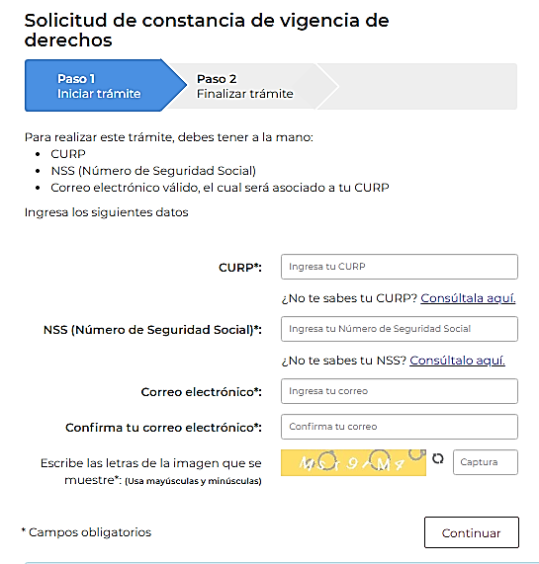
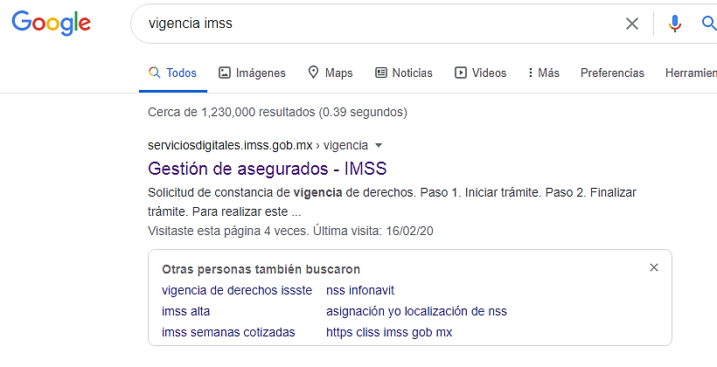
Registra los campos
El documento de constancia de vigencia de derechos es importante para los tramites de alta y baja, así como para practicas escolares
Tu constancia marcara NO vigente hasta que se envíen todos los números de forma masiva para alta, debes verificarla constantemente.

